Slide 1
Notes:
之前直播時，有和大家聊過，如何讓你的NAS變安全，包括哪些設定用完要記得關掉，或是有哪些安全設定要啟用，這些各種tip加起來，讓你的NAS變安全，但卻花了很多心力，
因此今天我們推出了最新的app，就是幫你解決這些疑難雜症，輕鬆讓NAS變安全。

Slide 2
存放在 NAS 的資料，是重要的數位資產，常成為駭客覬覦的目標！
加密勒索是一門好生意
明槍易躲 暗箭難防
Notes:
NAS 的本質是儲存重要資料，所以存放在NAS的資料，價值是難以估計，這些存放在NAS上的作品，或是珍貴回憶不見了，是千金難買早知道的，因此NAS的資料，成為駭客覬覦的目標，
明槍易躲，暗箭難防：NAS存放在家裡或機房，被駭客鴨子划水，偷偷鎖定目標，可怕的不是發現中毒，而是暗中攻擊，而你根本不知道！
不要讓駭客的蜜糖，變成我的毒藥
資安廠商趨勢科技最新發表「2018 上半年資安總評」報告，指出網路犯罪集團正逐漸捨棄容易引人關注的勒索病毒攻擊，轉而採鴨子划水方式暗中攻擊，以竊取錢財和珍貴運算資源。截至目前，衝擊最大的資安威脅是虛擬加密貨幣挖礦，光是2018 上半年虛擬加密貨幣挖礦活動的偵測數量，就比 2017 年一整年的數量成長 96%。

Slide 3
真實案例一
職業
狀況
作為
解法
大學資管教授
某日發現共用資料夾無法使用。
聯絡技術支援後，發現該 NAS firmware 為三年前的版本，
已被新病毒入侵。
更新 firmware 後才解決問題。以前他從來沒想到要更新。
Notes:
身邊發生過的兩個例子，

Slide 4
真實案例二
職業
狀況
作為
解法
科技公司產品經理
在家裡安裝一台 NAS 存放照片，由於工作忙碌，很少連線到 NAS 的介面。
有一天看到官網宣傳，得知有 Malware Remover 可以使用。掃描 NAS後發現已被病毒入侵。
執行 Malware Remover 後，成功將病毒移除。

Slide 5
從上述案例可以得知，資安風險跟用戶是否擁有技術背景無關，隨時保持警覺與擁有謹慎的網路使用習慣才是重點！
別讓人為疏失，成為資安防範的漏洞。
Notes:
面對每天超過百萬變形病毒、每年上千萬種駭客攻擊手法，即使建構了資安防線，卻防不勝防。關鍵在於許多人沒有意識到，使用者行為往往是資安問題的觸發點，有時不單是程式漏洞或病毒，人為疏失，成為資安防範的漏網之魚。
資安不只攻擊這一環節，還有比攻擊更重要的事：防禦

Slide 6
這樣的行為最危險！
管理者的權限遭到濫用
使用預設密碼及連接埠
系統及應用程式有漏洞
使用外網，但沒有安全配套措施
未即時發現系統感染病毒
Notes:
哪些最常見的人為疏失，造成駭客的蜜糖
有時候不需要把admin的帳號分享出去
上面的勾勾，你中了幾個？
接下來，為大家介紹的就是一款幫你掃描你的NAS到底有哪些不安全的設定，以及教你怎麼變安全

Slide 7
Security Counselor 是什麼？
你是否擔心，在不知不覺的情況下讓 NAS 暴露於危機之中？
該如何發現危機？化險為夷
Security Counselor 幫你找出風險，確保 NAS 環境安全無虞。
避險
排除
防毒
修補
檢查 NAS 有哪些風險。
直接幫您套用好安全的設定。
集結病毒防護和反惡意軟體工具。
軟體漏洞的資安公告通知服務。
Notes:
最可怕的不是你發現有病毒，而是你的資料暴露於風險，但是你卻不知道
有點類似微軟安全中心的概念

Slide 8
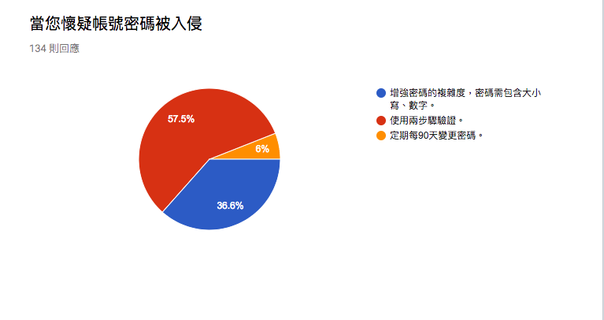
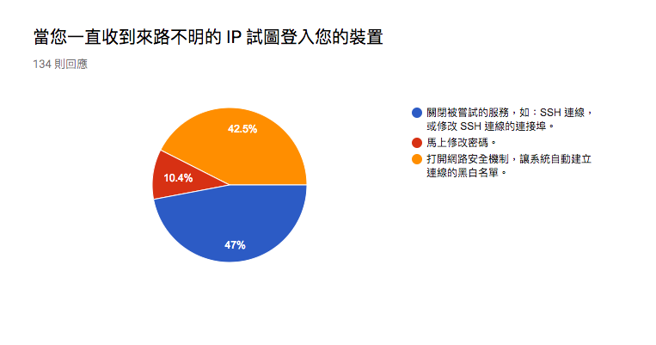
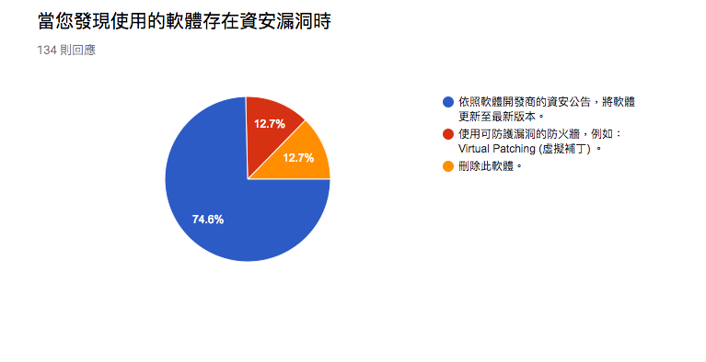
為什麼要使用 Security Counselor？
2018 年 7 月 NAS 用戶的資安事件應變調查
調查來源：台灣駭客年會HITCON Community 2018
Security Counselor 協助您找出風險並設立安全機制，防範未然。
Notes:
SC提供了上述這些應變方式，用戶可依照個人偏好做設置，讓NAS變得更安全。

Slide 9
如果置之不理，受害者得付出龐大的代價......
53%
191
66
115
億
美元
的受害者本身沒有察覺到安全漏洞
從病毒入侵到真正察覺問題平均要花上 191 天
從識別資安問題到遏制平均又得再花上66天
每年損失的成本
資料來源：2018 ixia 年度安全報告
Notes:
根據 ixia 報告很有趣，
有超過一半以上的人，沒有意識到自己使用的裝置是有漏洞的，就像前面提到的大學教授、科技公司PM，
如果你不在乎安全性

Slide 10
使用 Security Counselor， 您每天平均所需的成本...
費用
分鐘
步驟

Slide 11
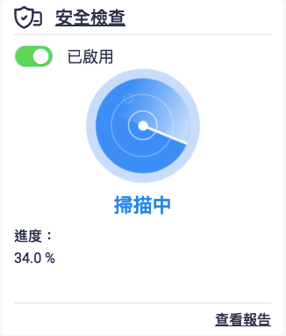
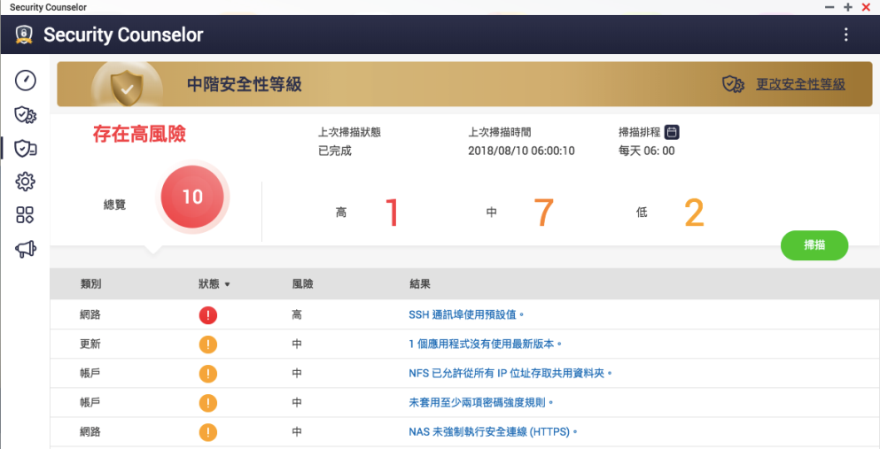
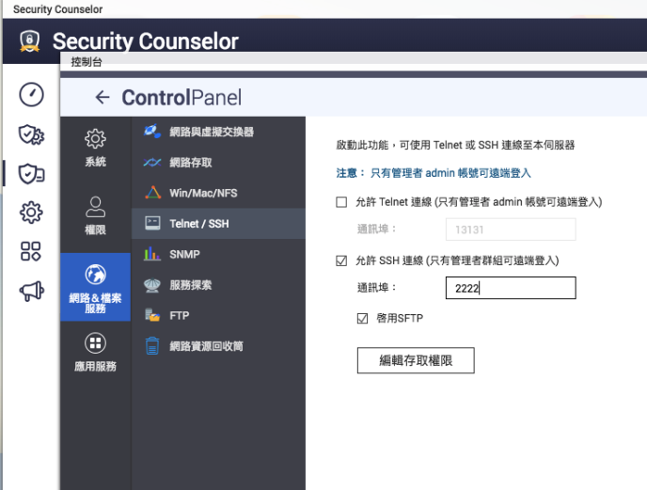
安全性檢查：3 步驟，讓您的 NAS 變安全了！
Security Counselor 如何使用？
執行檢查
查看報告
修正風險
更改預設值
Notes:
執行檢查：他會掃描你NAS上的設定，
查看報告：
所以當你買了一台新NAS，你可以打開著個app掃一次看看你的設定安不安全，再來開始使用
如果你本來就有NAS，那你更要打開掃一次，看看你的NAS有多不安全
修正風險：你可以在結果那裡，直接點連結，直接做修改

Slide 12
安全性檢查範疇：
問題一
經常使用檔案傳輸服務、打開共享權限、忘記更改密碼或通訊埠預設值......每天去注意這些行為，好麻煩！
軟體更新檢查
網路安全檢查
帳號安全檢查
存取權限檢查
掃毒工具檢查
認證安全檢查
Notes:
（講完這張demo：執行安全性檢查，demo 排程）
接下來我們來看，SC可以幫助你什麼
軟體：4.3.5
網路：是否使用https, 是否修改port的預設值
帳號：預設密碼、兩部驗證
存取：共用資料夾的權限
掃毒：是否很久沒有進行掃毒、病毒碼是否更新
認證：

Slide 13
安全性等級： 提供不同需求的保護
問題二
我時常要使用SSH, SAMBA/AFP 等服務，關閉相關設定雖能提高安全性，但卻也間接限縮了使用彈性！
NAS使用習慣百百種，對於安全性的要求也有所不同。
因此，Security Counselor 提供基本、中階、高階三種等級的保護，可依照您的使用需求，選擇最適合自己的安全性等級，讓您在受到保護之下，使用某些網路服務時能保有彈性，盡情發揮 NAS 的使用效益。
Advanced
Intermediate
Basic
Custom
Notes:
修改筆記: 刪除 "痛點解決" 標題，因為跟下方的文字敘述不符 (by Teresa)

Slide 14
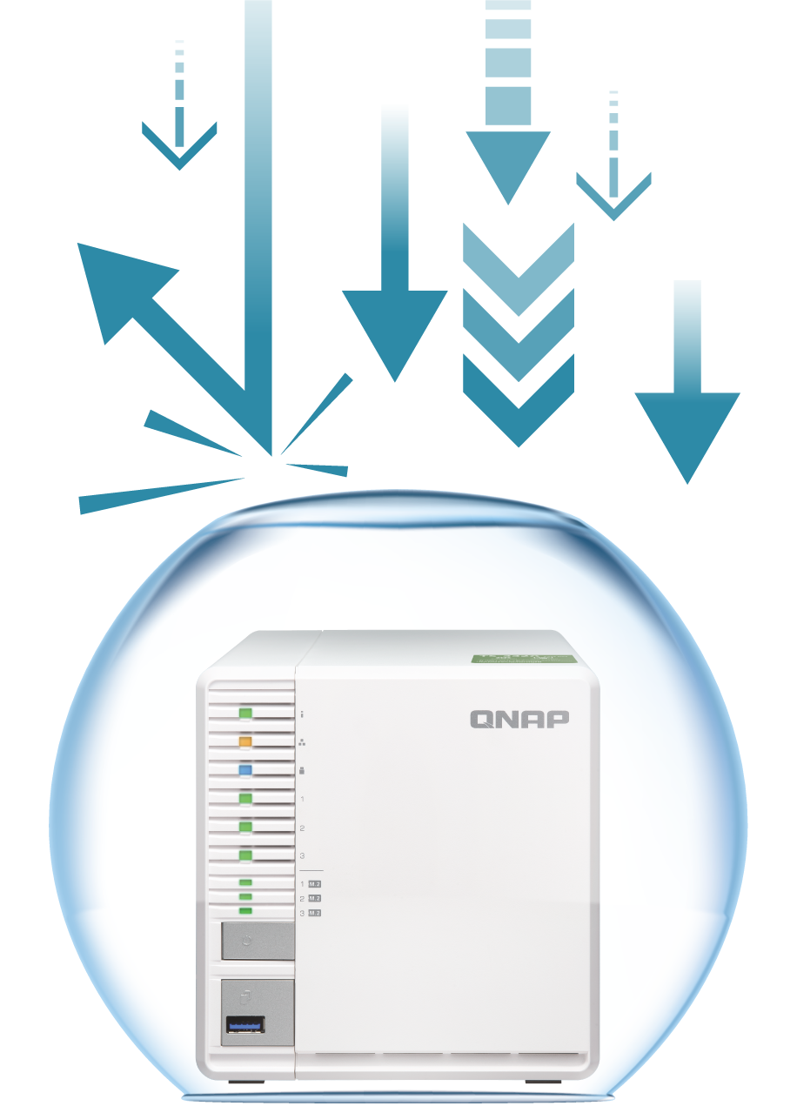
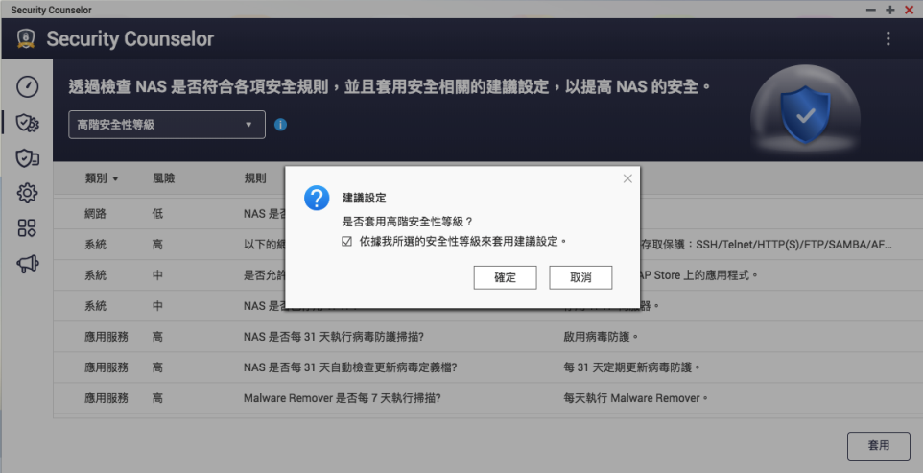
一鍵設定： 系統幫您套用建議設定
問題三
有哪些服務用不到要關閉比較好？有什麼安全性方案可以使用？在什麼情況下做哪些設定，才不會讓 NAS 處於不安全的環境？
Security Counselor 都幫您規劃好了，除了引導您做最佳的設定，還能選擇系統直接幫您套用好建議設定，讓 NAS 處於較安全的環境。
NAS 的功能這麼多，該去哪裡調整相對應的安全性設定？該怎麼設定才安全？
打勾：依據我所選的安全性等級來套用建議設定
Notes:
（切demo：安全性等級、一鍵設定、help）
如果漏掉SC跳的通知，該怎麼辦？
講完這張demo:
切換適合的安全性等級
套用建議設定
大部分的人不知道該怎麼設定NAS, 甚至有人根本不清楚有哪些設定

Slide 15
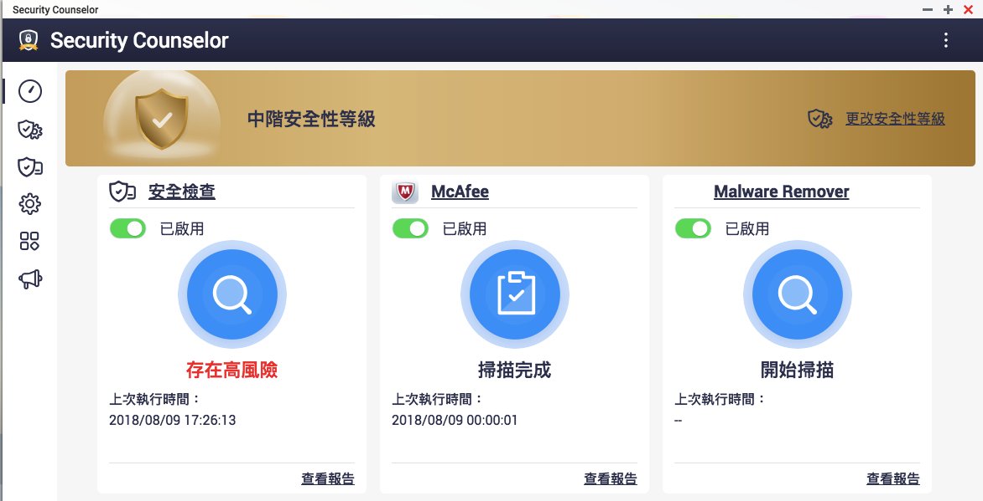
集結掃毒工具： 安全管理，全盤掌握
問題四
每週固定掃描、還要注意病毒碼是否有更新，正在掃毒的工具又有哪些？
病毒防護
Malware Remover
安全性設定管理介面
Notes:
講完這張 demo: Overview、病毒防護、MarwareRemover、資安應用程式

Slide 16
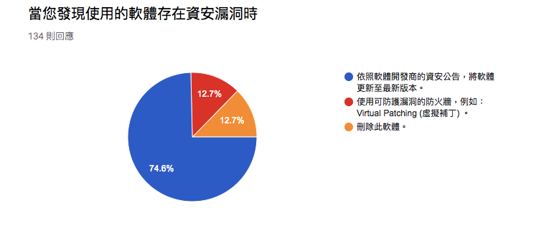
資安公告通知：揭露存在漏洞軟體，以即時修正危機
問題五
駭客及惡意軟體的威脅日益漸增，深怕有一天我也中標，到底該如何預防？
根據 2018 駭客年會調查，有 74.6 % 的民眾仰賴資安公告，以避免繼續使用存在漏洞的軟體。
Notes:
demo：資訊安全公告發布

Slide 17
你可以事先排除的風險
Security Counselor 排除四面埋伏的風險，讓你的 NAS 變得更安全。
避免資料外洩
阻止可疑的登入
避免帳號密碼被駭客入侵
避免使用存在漏洞的軟體

Slide 18
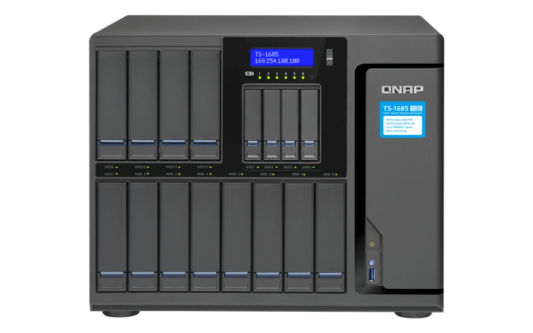
下載資訊：
請至 App Center 下載 Security Counselor
用戶回饋：
security_counselor@qnap.com
支援平台：
QTS 4.3.5
Notes:
Security Counselor 是4.3.5的最新應用程式，可以在app center 下載
非build-in，要提醒user自行下載

